Slide 1
猜一猜
開始

Slide 2
猜我喜歡吃甚麼？
批撒
拉麵
牛肉麵

Slide 3
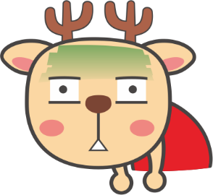
答錯了!你太笨了!
重來

Slide 4
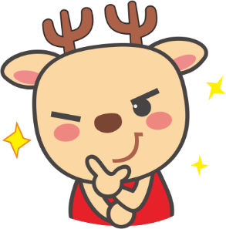
答對了
結束

